Slide 1

NHIỆT LIỆT CHÀO MỪNG Các THẦY CÔ GIÁO
VỀ DỰ GIỜ HỘI THI GIÁO VIÊN DẠY GIỎI CẤP QUẬN
Năm học 2022-2023
MÔN: VẬT LÝ 8
Giáo viên thực hiện: Trịnh Thị Nga
Trường: THCS Quang Trung- Quận Ngô Quyền
Lớp dạy: 8B8- Trường THCS Đà Nẵng

Slide 2
Bác thợ xây muốn kiểm tra chiều cao các bức tường có bằng nhau không thì làm thế nào?

Slide 3
BÀI 8: BÌNH THÔNG NHAU
MÁY NÉN THỦY LỰC- BÀI TẬP (TIẾT 2)

Slide 4
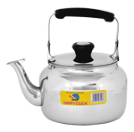

Slide 5
C5. Đổ nước vào bình có 2 nhánh thông nhau (bình thông nhau).
- Hãy dựa vào công thức tính áp suất chất lỏng và đặc điểm của áp suất chất lỏng để so sánh áp suất p_{A} , p_{B} trong 3 trạng thái của hình vẽ
A
B
A
B
A
B
Hình 8.6
c)
a)
b)
p_{A}
p_{B}
p_{A}
p_{B}
p_{A}
p_{B}
- Dự đoán xem khi nước trong bình đứng yên thì các mực nước sẽ ở trạng thái nào trong 3 trạng thái ở hình 8.6a, b, c
- Thí nghiệm kiểm tra dự đoán.

Slide 6
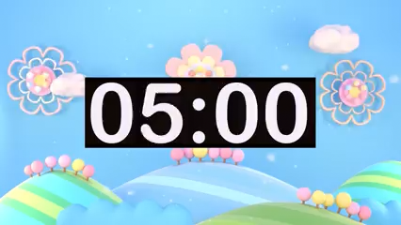
C5. 1- So sánh: Áp suất p_{A} và p_{B} trong mỗi trường hợp
Hình 8.6
A
B
A
B
A
B
a)
p_{A}
p_{B}
b)
p_{A}
p_{B}
c)
p_{A}
p_{B}
2- Dự đoán: Khi nước trong bình đã đứng yên thì các mực nước sẽ ở trạng thái ở hình:…………
3- Thí nghiệm kiểm tra dự đoán
Trong bình thông nhau chứa cùng một chất lỏng đứng yên, các mực chất lỏng ở các nhánh luôn luôn ở …………độ cao.
HOẠT ĐỘNG NHÓM

Slide 7
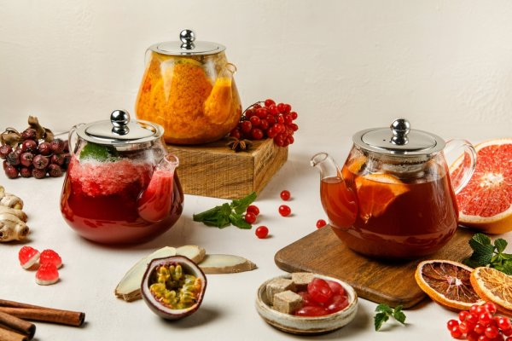
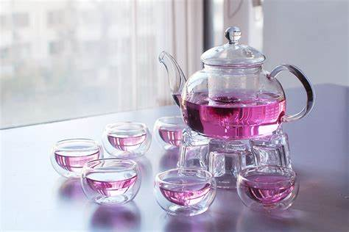
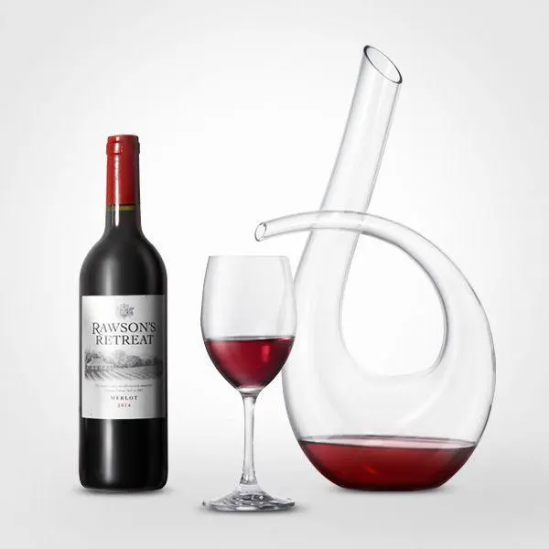
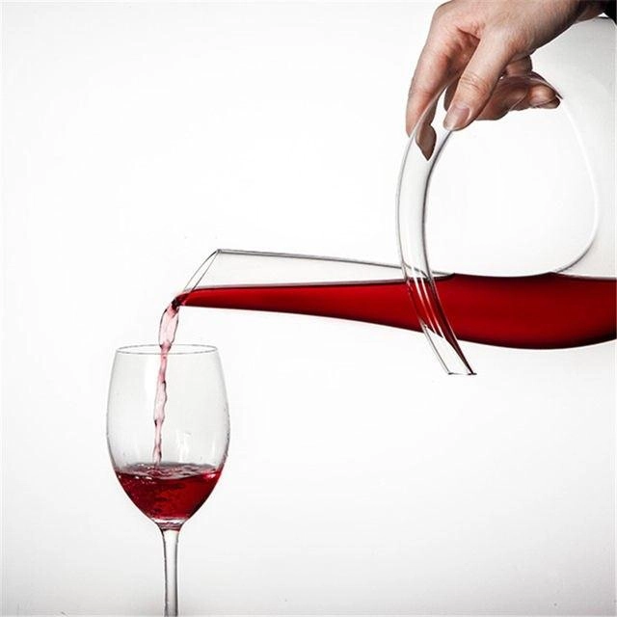
Ấm trà,
bình đựng rượu vang rất sang trọng và đẹp mắt

Slide 8
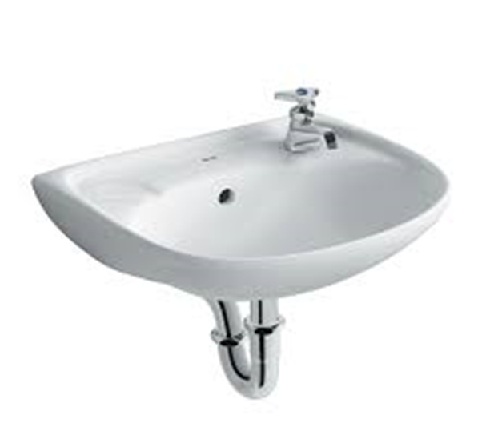
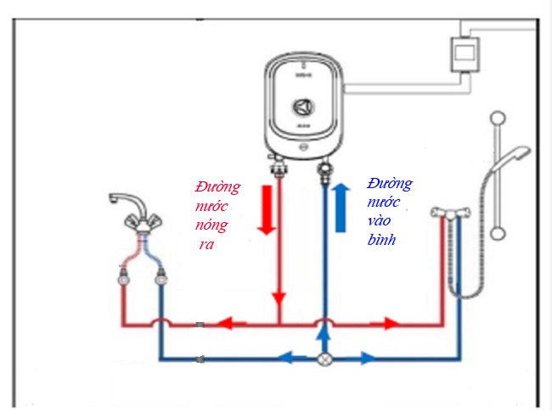
Lavabo ứng dụng bình thông nhau để tránh được mùi hôi của nước thải
Đương ống dẫn nước trong gia đình

Slide 9
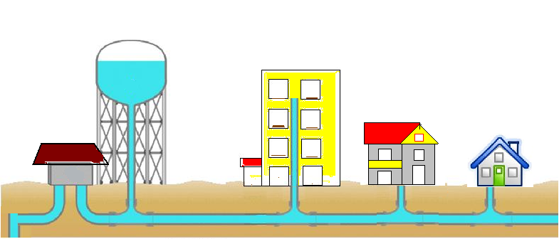
Hệ thống cung cấp nước máy
Bể chứa
Trạm bơm

Slide 10
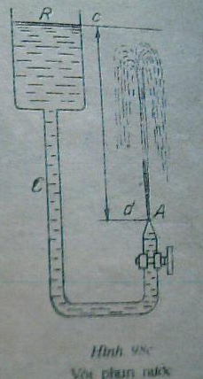
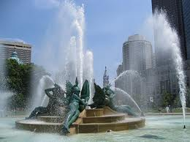
Tượng đài phun nước

Slide 11
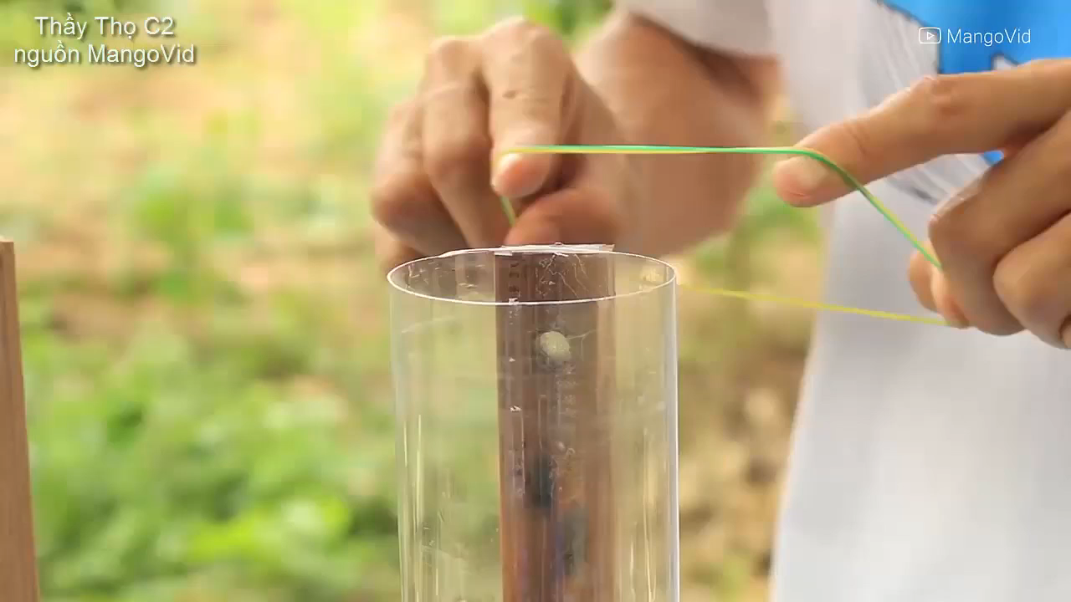
Cách xác định hai điểm ở trên tường có cùng độ cao so với mặt đất.

Slide 12
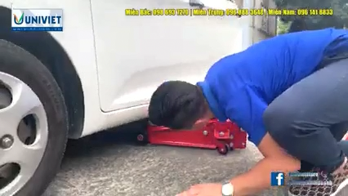
Tại sao chỉ dùng sức của một người, họ có thể nâng được chiếc ô tô nặng tới 1 tấn này một cách nhẹ nhàng?

Slide 13

THẢO LUẬN NHÓM ĐÔI
Nghiên cứu SGK – Tr 31 và quan sát hình ảnh trên. Em hãy nêu cấu tạo của máy thủy lực?

Slide 14
Theo nguyên lí Paxcan, chất lỏng chứa đầy một bình
kín có khả năng truyền nguyên vẹn áp suất bên ngoài
tác dụng lên nó.

Slide 15
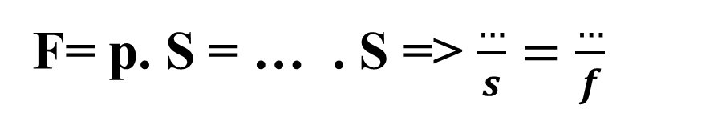
PHIẾU HỌC TẬP:
Điền từ thích hợp vào chỗ trống?
Khi tác dụng một lực f lên pittông A. Lực này gây ra áp suất lên mặt chất lỏng là: p = ……..
Áp suất này được chất lỏng truyền nguyên vẹn đến pittông B và gây ra lực F nâng pit tông … lên.
Trong đó:
f là lực tác dụng lên pittông s( N)
F là lực tác dụng lên pittông S( N)
s là tiết diện pit tông nhỏ( m²)
S là tiết diện pit tông lớn ( m²)
F= p. S = … . S => $\frac{…}{s}=\frac{…}{f}$
Thảo luận nhóm 4 hoàn
thành vào phiếu học tập

Slide 16
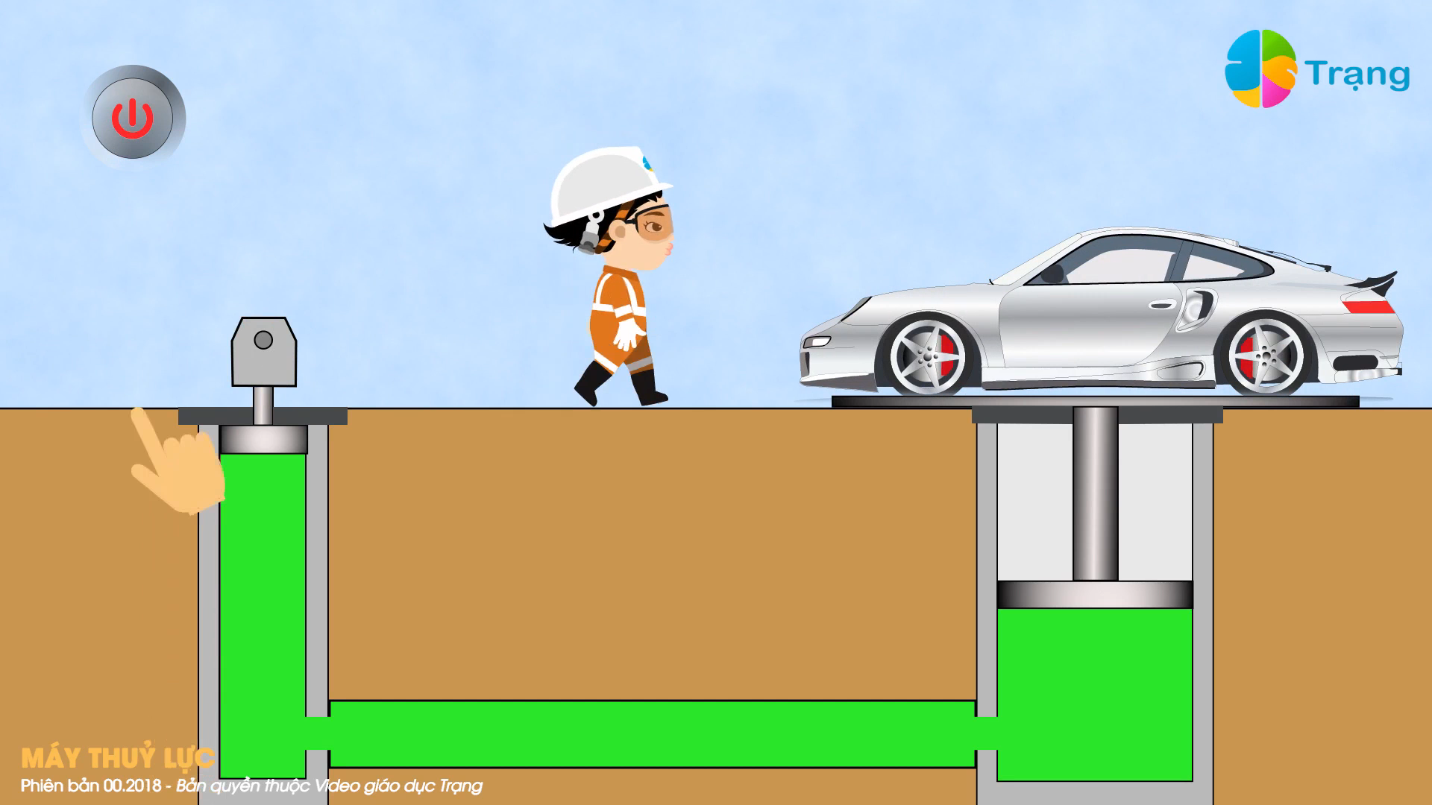
QUAN SÁT VIDEO ĐỂ HOÀN THÀNH PHIẾU HỌC TẬP
A
B

Slide 17


PHIẾU HỌC TẬP:
Điền từ thích hợp vào chỗ trống?
Khi tác dụng một lực f lên pittông A. Lực này gây ra áp suất lên mặt chất lỏng là: p = ……..
Áp suất này được chất lỏng truyền nguyên vẹn đến pittông B và gây ra lực F nâng pit tông … lên.
Mỗi ý đúng : 2 điểm
$$\frac{f}{s}$$
B
S
F
Trong đó:
f là lực tác dụng lên pittông s( N)
F là lực tác dụng lên pittông S( N)
s là tiết diện pit tông nhỏ( m²)
S là tiết diện pit tông lớn ( m²)
$$\frac{f}{s}$$
F= p. S = … . S => $\frac{…}{s}=\frac{…}{f}$

Slide 18
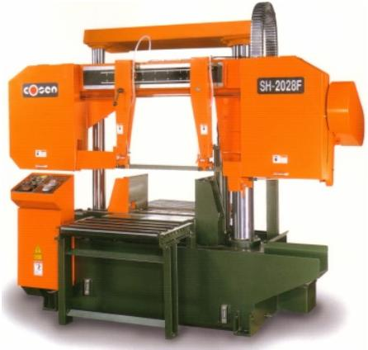
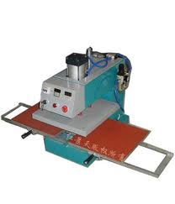
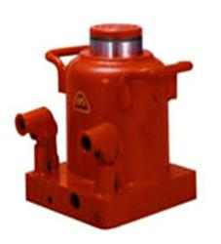
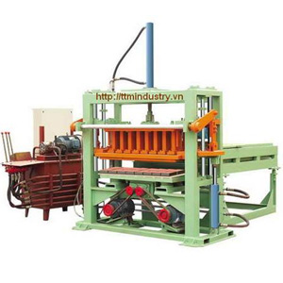
Ứng dụng của máy nén thủy lực
Máy khoan thủy lực
Máy ép phẳng thủy lực
kích thủy lực
Máy ép ngói thủy lực

Slide 19
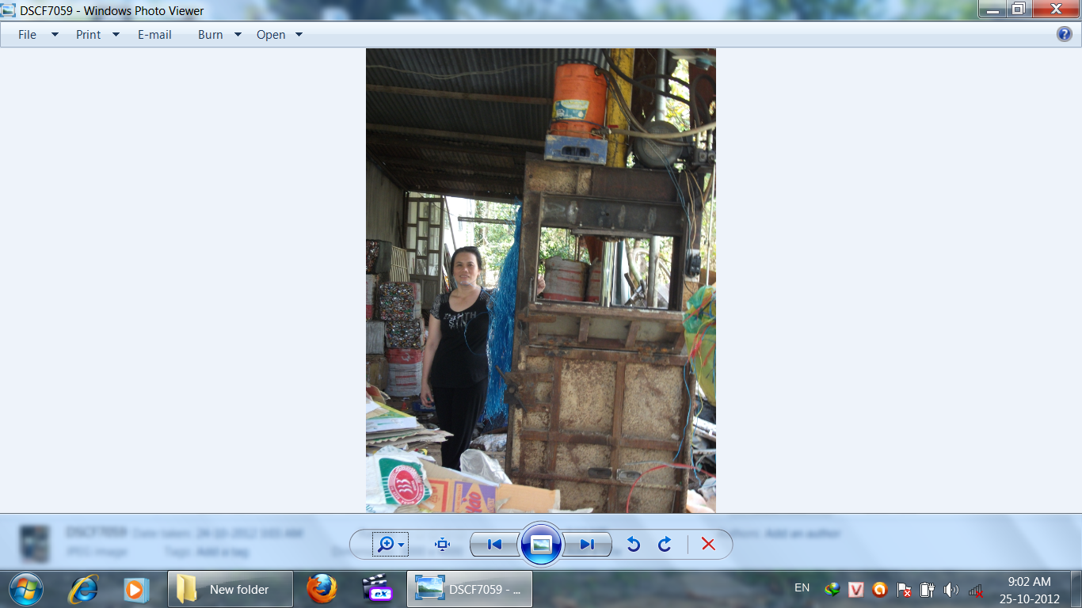
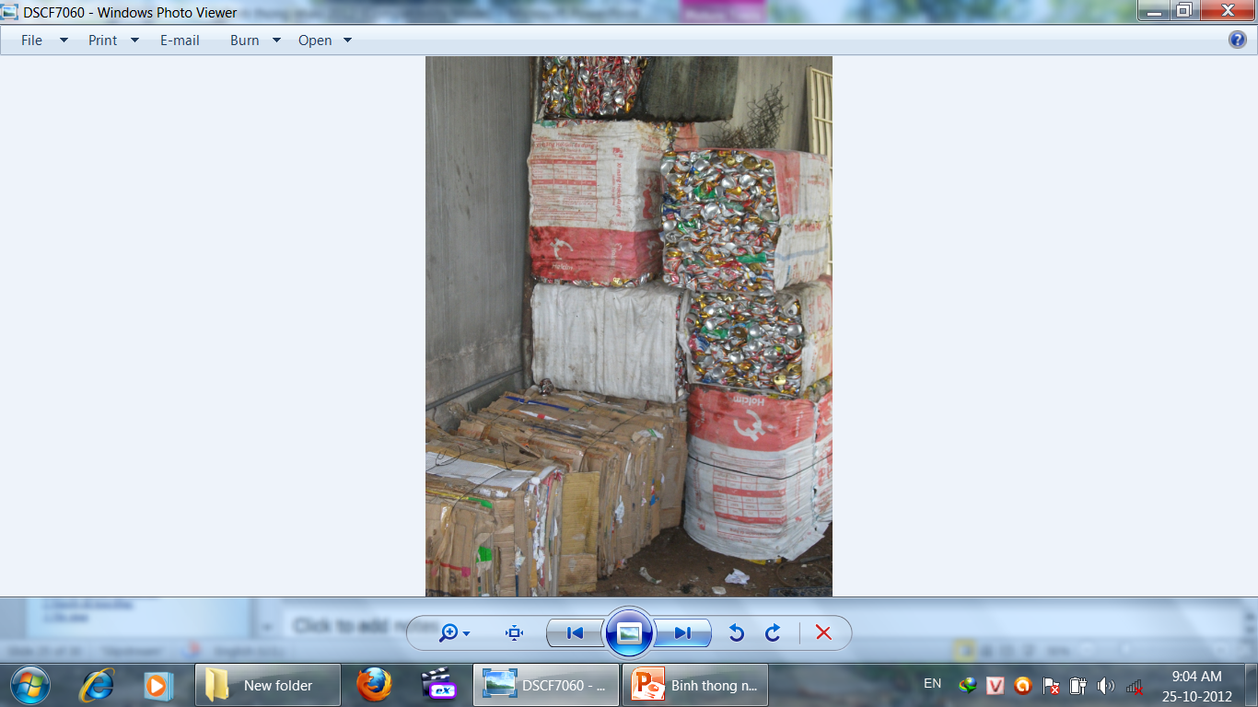
Ở Quận kiến An, nhà bác An đã dùng máy nén thủy lực để đóng gói phế liệu thật gọn gàng cho dễ vận chuyển!

Slide 20
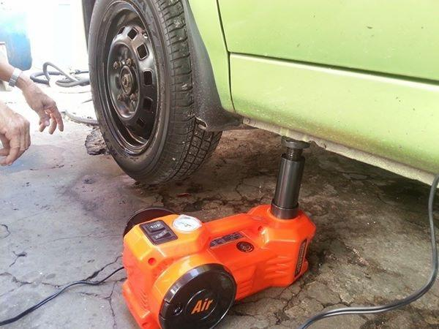

Slide 21
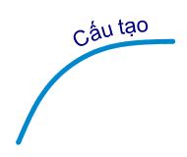
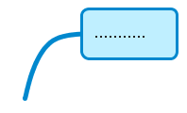



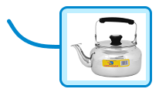
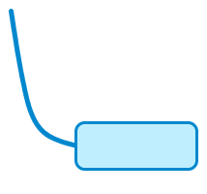


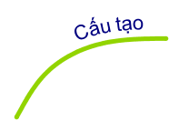



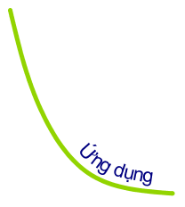

Nguyên tắc hoạt động
BÌNH THÔNG NHAU- MÁY NÉN THỦY LỰC

Slide 22
C9: Hình 8.9 vẽ một bình kín có gắn thiết bị để biết mực chất lỏng chứa trong nó. Bình A được làm bằng vật liệu không trong suốt. Thiết bị B được làm bằng vật liệu trong suốt. Hãy xác định mực chất lỏng có trong hình A?
Phần vật liệu không trong suốt A
Phần vật liệu trong suốt B

Slide 23
Bài tập:
Một ô tô có trọng lượng của là P=20000N
Nếu nâng ô tô lên trực tiếp thì cần một lực F có độ lớn tối thiểu
là bao nhiêu ?
b) Trong thực tế người ta dùng máy nén thủy lực để nâng ôtô lên.
Biết pittông nhỏ có diện tích s = 0.03 m², Pittông lớn có diện tích
S = 3 m² . Hãy tính lực f tối thiểu mà người đó tác dụng vào máy
nén thủy lực để nâng ôtô lên.

Slide 24
HƯỚNG DẪN VỀ NHÀ
*Đối với bài học ở tiết này:
Làm bài tập: Làm mô hình máy nén thủy lực
Học thuộc ghi nhớ
* Đối với bài học ở tiết sau:
Chuẩn bị Bài 9: Áp suất khí quyển.
Tìm hiểu cho biết Áp suất khí quyển tồn tại như thế nào?

Slide 25


Cảm ơn thầy cô và các em học sinh!

